Slide 1
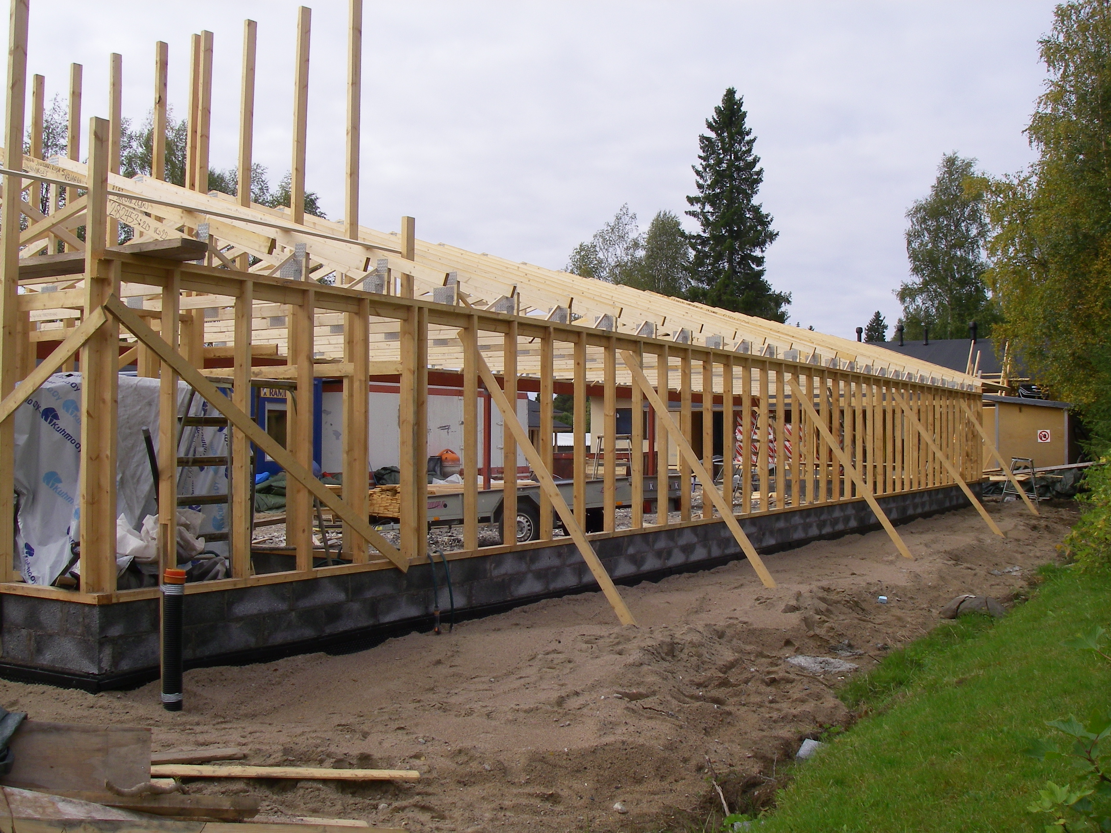
02-6/ LU2: KOKA KONSTRUKCIJA, ATJAUNOŠANA UN REKONSTRUKCIJA
KOKA KOPNES

Slide 2
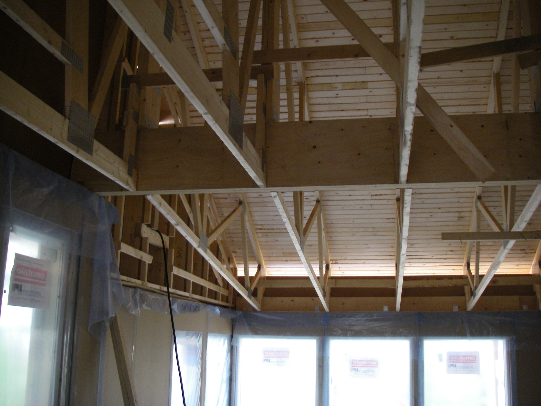
PREZENTĀCIJAS PĀRSKATS
Apskatītās tēmas
Vispārīgi
Uzglabāšana
Kopņu uzstādīšana
Ieguvumi
Biežāk uzdotie jautājumi

Slide 3
Jumta kopnes tiek izmantotas, piemēram, kā nesošā augšstāva konstrukcija dzivojamajai mājai, rindu un daudzdzīvokļu ēkām un noliktavu ēkām.
Jumta kopnēm ir CE marķējums un tās tiek ražotas saskaņā ar kvalitātes kontroli.
Jumta kopnēs izmanto žāvētu, ēvelētu egli ar atbilstošu stiprības klasi.
Kopņu piegāde parasti ietver naglu plātņu kopņu konstrukciju rasējumus, stiprības aprēķinus un naglu plātņu kopnes konstrukciju uzstādīšanas un apstrādes instrukcijas.
Spāru kopņu daļas
Augšējā josla
Diagonālais statnis
Vertikālais statnis
Dzega
Balstījuma statnis
Gulsnis (apakšējā josla)
Vispārīgi
3

Slide 4
Koka jumta kopnes var uzglabāt objektā horizontālā plaknē tā, lai nepieļautu kopņu sānisku izliekšanos.
Nagloto plākšņu koņu konstrukcijas tiek uzglabātas vertikālā stāvoklī sasietas un atbalstītas atbalstu punktos. Jāuzmanās, lai nepieļautu kopņu apgāšanos.
Uzglabājot horizontālā stāvoklī, balstījuma kokiem jābūt pietiekami blīviem un augstiem (500 mm) un horizontālā pozīcijā.
Noliktavā kopnes jāaizsargā no lietus, sniega, ledus un saskares ar zemi.
Lai aizsargātu kopnes, ir jāizmanto ūdensnecaurlaidīgs pārsegs, kas jānotur vietā pat stiprā vējā.
Lai nodrošinātu pietiekamu ventilāciju, zem pārsega jāatstāj ventilācijas sprauga.
Uzglabāšana
4

Slide 5
Kopņu uzstādīšana 1/2
Transportēšana
Kopnes jātransportē vertikālā stāvoklī. Ja divas vai vairāk kopnes tiek transportētas horizontāli, tās jāsastiprina kopā.
Saņemšana
Kopņu piegāde ietver stiprības aprēķinus, kā arī rasējumi, pēc kura tiek pārbaudīts, vai tajā izvirzītās prasības tiek ievērotas konstrukcijā.
Plānos jānodrošina sekojošais:
Balstījuma punktu atrašanās vieta un balsta virsmas minimālais platums
Maksimālais attālums starp kopnēm
Pret izlieci paredzētie kopturi un savilces, piem., naglu plākšņu kopņu konstrukciju savienojums, ko piegādā divās vai vairākās daļās.
Jāpārliecinās, ka piegādātais kopņu daudzums atbilst pasūtījuma līgumam.
Uzglabāšana
Kopnes var uzglabāt gan vertikāli, gan horizontāli uz līdzenas virsmas, vēlams vietā, kur nav objektā liela plūsma.

Slide 6
Kopņu uzstādīšana 2/2
Lietošana
Kopnes ir projektētās vertikālā stāvoklī, tāpēc tās būtu jāapstrādā un jāpārvieto vertikālā stāvoklī.
Pacelšana
Kopnes var pacelt kopā virs nesošajām sienām no automašīnas vai būvlaukuma noliktavas. Ja kopnes ir garas, ieteicams izmantot pacelšanas siju.
Uzstādīšana
Kopņu uzstādīšana, stiprināšana un atbalstīšana jāveic saskaņā ar instrukcijām.
Uzstādīšanas atbalsts
Uzstādīšanas laikā jānodrošina papildus balstījums, lai kopnes paliek piestiprinātas pie ēkas un netiktu pārvietotas no vēja slodzes.
Aizsardzība
Pēc iespējas ātrāk pēc uzstādīšanas kopnes jāaizsargā no mitruma.

Slide 7
Ieguvumi
PRODUKTIVITĀTE
EFEKTIVITĀTE
Koka kopnes ir stiprs, bet viegls būvelements, ko ir viegli uzstādīt un piestiprināt.
Izmantojot kopņu konstrukciju, augšstāvu var ātri aizsargāt pret laikapstākļu iedarbību, pat ēkās ar lieliem laidumiem.
APKĀRTĒJĀ VIDE
IZMAKSAS
Kopne, kas izgatavots no koka, ir ekoloģisks būvmateriāls, ko var pārstrādāt.
Jumta konstrukcija, kas izgatavota no mehāniski sazāģētas koksnes, ir spēcīga, tomēr tās ražošana ir nedārga un ātra.

